Slide 1

Redis分享
北疯 beifeng.xy@taobao.com

Slide 2
认识redis
Part 1

Slide 3
定义:
Redis 是一个高性能的key-value内存数据库
官方性能测试结果：
SET操作每秒钟 110000 次，GET操作每秒钟 81000 次
介绍

Slide 4
具有持久化功能的memcached? get/set 内存 expire redis与memcached的最大区别 replication （树形） data types （Strings、Lists、Sets、Sorted Sets、Hashes） persistence （snapshot、aof）
对比Memcached

Slide 5
事件驱动 epoll LT
单进程
config file
configure
global server state
event loop
read
initialize
Redis server
create
FileEvent
TimeEvent
register
register
accept handler
server cron

Slide 6
慎用
keys
mMethod
save

Slide 7
多进程： persistent
多线程： vm swap
多进程&多线程

Slide 8
数据结构
Data Structure Server
Strings
  Lists
  Sets
  Sorted Sets
  Hashes
  基础数据结构： sds dict list

Slide 9
持久化
Snapshotting
  save 900 1
  save 300 10
  save 60 10000
AOF
  appendfsync always
  appendfsync everysec //在性能和持久化方面做了很好的折中
  appendfsync no

Slide 10
Snapshotting
优点:
  读写性能好
缺点：
  数据丢失
  dump时机未知
  不稳定

Slide 11
AOF
优点：
  读性能好
  数据安全
缺点：
  写性能下降
  数据没有100%安全性
  aof定期整理

Slide 12
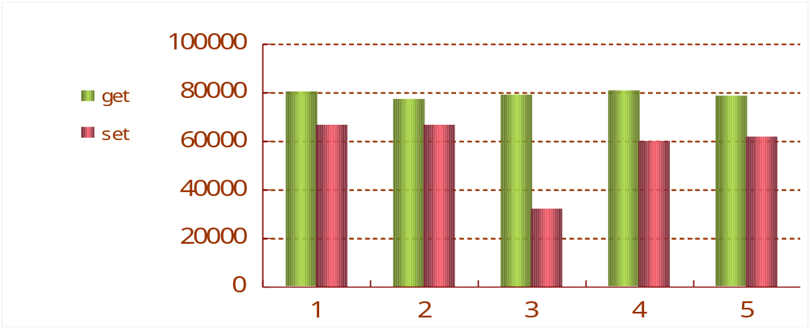
持久化性能比较
1、无持久化
2 、Snapshotting
3 、aof-always
4 、aof-everysec
5 、aof-no

Slide 13
持久化
最后都需要通过Copy-on-write把内存里的数据写入磁盘
dump时有写操作，需要额外内存
aof可以通过人工调用bgrewriteaof命令做数据整理

Slide 14
虚拟内存
使用环境
  冷热数据分明 + value值很大
优点
  存储更多数据，节约硬件成本
缺点：
  不稳定
  性能差
总结
  关闭虚拟内存，加大物理内存或者数据分片储存

Slide 15
Part 2
redis线上

Slide 16

Prometheus
prom - 交易数据全属性实时计算系统
特点：
结构化
多维度
实时
精确

Slide 17
prom数据特点
每天全量增加，不做update
最近7天交易数据
索引数据
  700w左右key
明细数据

Slide 18
prom储存
索引数据
  tokyocabinet + tokyotyrant
  每天2G以上(tokyotyrant压缩)
明细数据
  redis
  6台24G服务器，每台3个节点

Slide 19
redis储存策略
版本: redis-2.0.0-rc4
客户端数据分片
不做持久化
不开启vm
key 成交id
value 交易明细

Slide 20
redis使用策略
java客户端: jredis-1.0-rc1
mget
JRedisService监控
set求交 *
expire *

Slide 21
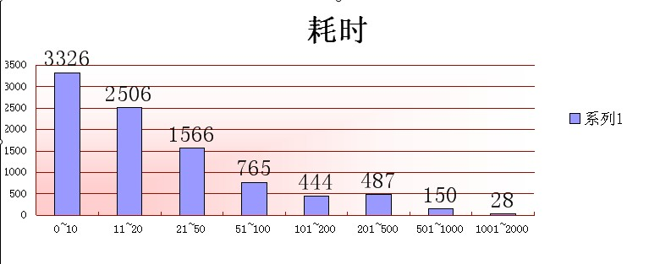
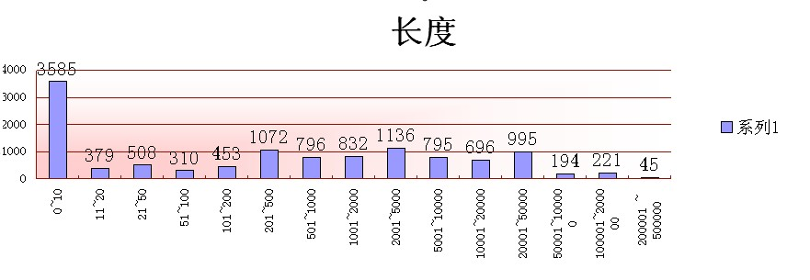
redis mget
mid:14
max:1306
avg:54
mid:383
max:276218
avg:8893

Slide 22
tc + tt 储存策略
索引(tch) ： hash
hash桶(bnum) ：1000W (0.4-4)
线程(thnum) ：100
映射内存 (xmsiz ) ：2G
备份

Slide 23
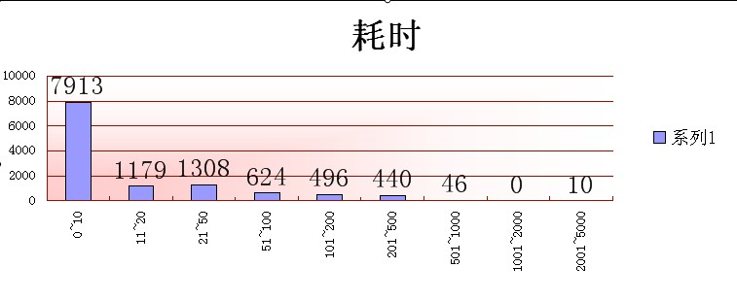
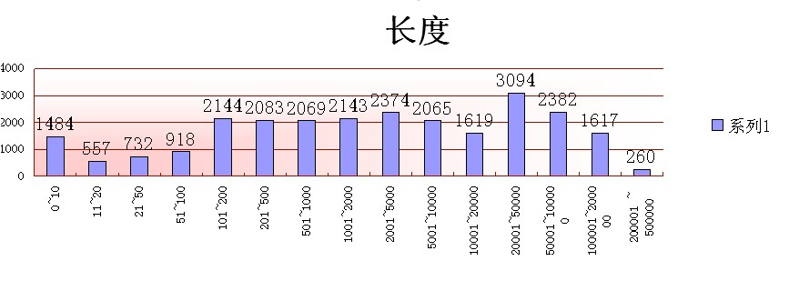
tc + tt 性能统计
mid:4
max:3018
avg:32
min:1
mid:2608
max:320199
avg:23630

Slide 24
Part 3
redis总结

Slide 25
总结
放弃VM，添加机器
容量规划
利用多CPU
使用最新稳定版

Slide 26
使用场景
cache级别的nosql DB
  临时数据
  消息队列

Slide 27
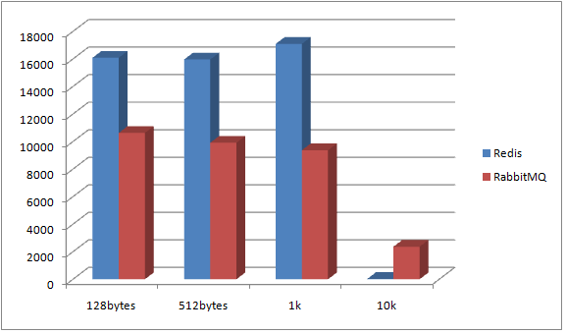
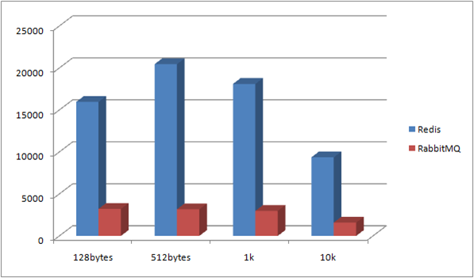
Redis VS RabbitMQ
入队
出队
轻量
高性能

Slide 28
未来
Cluster
diskstore

Slide 29
参考
http://www.redis.io/
http://blog.mjrusso.com/2010/10/17/redis-from-the-ground-up.html
http://pauladamsmith.com/articles/redis-under-the-hood.html
http://pauladamsmith.com/blog/2011/03/redis_get_set.html
http://timyang.net/tag/redis/
http://searchwiki.taobao.ali.com/index.php/Redis-2.0.4_RTFSC
http://simonwillison.net/static/2010/redis-tutorial/
http://www.rediscookbook.org/

Slide 30
Q/A
谢谢
邮箱：beifeng.xy@taobao.com
博客：http://www.yiihsia.com
微博：http://weibo.com/neihan

